Slide 1

“群英荟萃”软件园调研
成果汇报
Software Park research results report software park research results report
汇报人：群英荟萃第3组邓鸿伟
指导老师：陈文、李佳霖
汇报时间： 2019年11月5日

Slide 2
0
群英荟萃
走进企业
01
认识企业
02
群英
荟萃
了解就业
03
04
社会实践
目的：实际的工作与书本上的知识是有一定距离的，并且需要进一步的再学习。培养实际动手能力，增加实际的操作经验，缩短了抽象的课本知识与实际工作的距离,对实际的工作的有了一个新的开始。在实践中了解社会，学到了很多在课堂上根本就学不到的知识，打开了视野，增长了见识，为我们以后进一步走向社会打下坚实的基础。
Notes:
模板来自于 http://docer.wps.cn

Slide 3
目录
CONTENTS
1
活动流程
2
数据分析
3
职业定位

Slide 4
01
活动流程

Slide 5
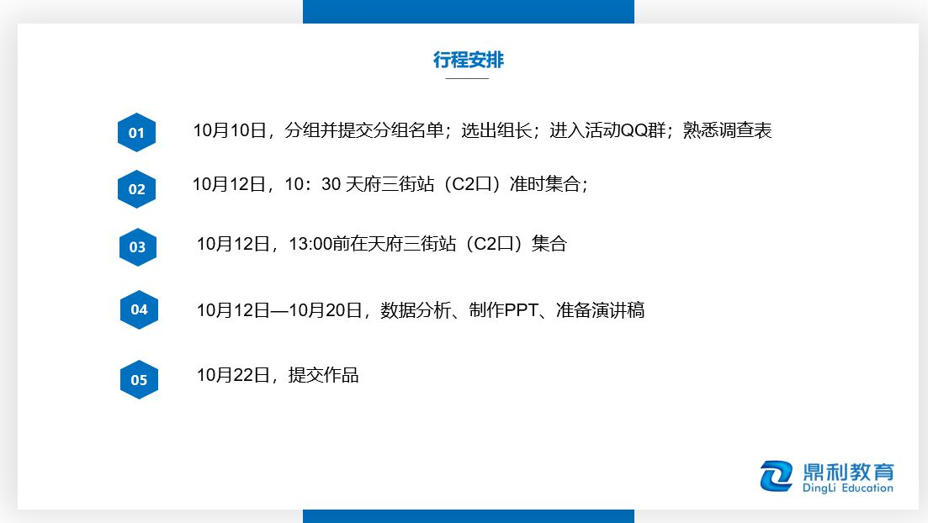
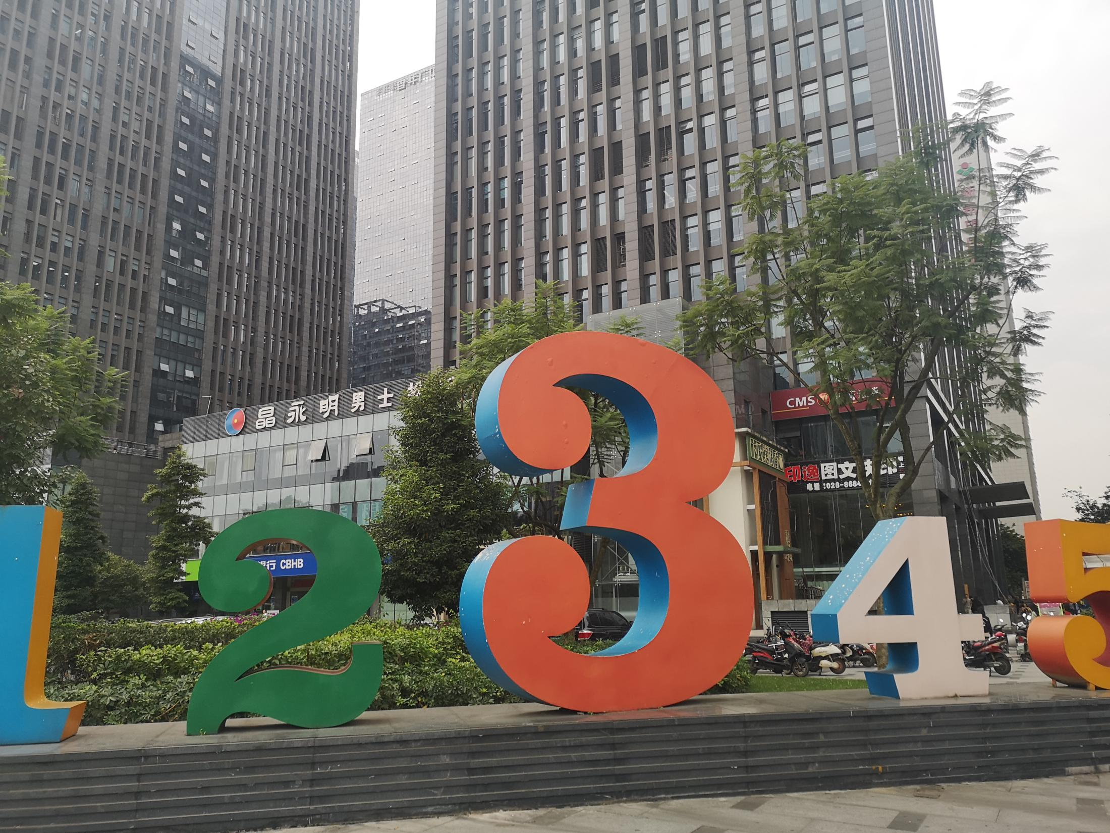
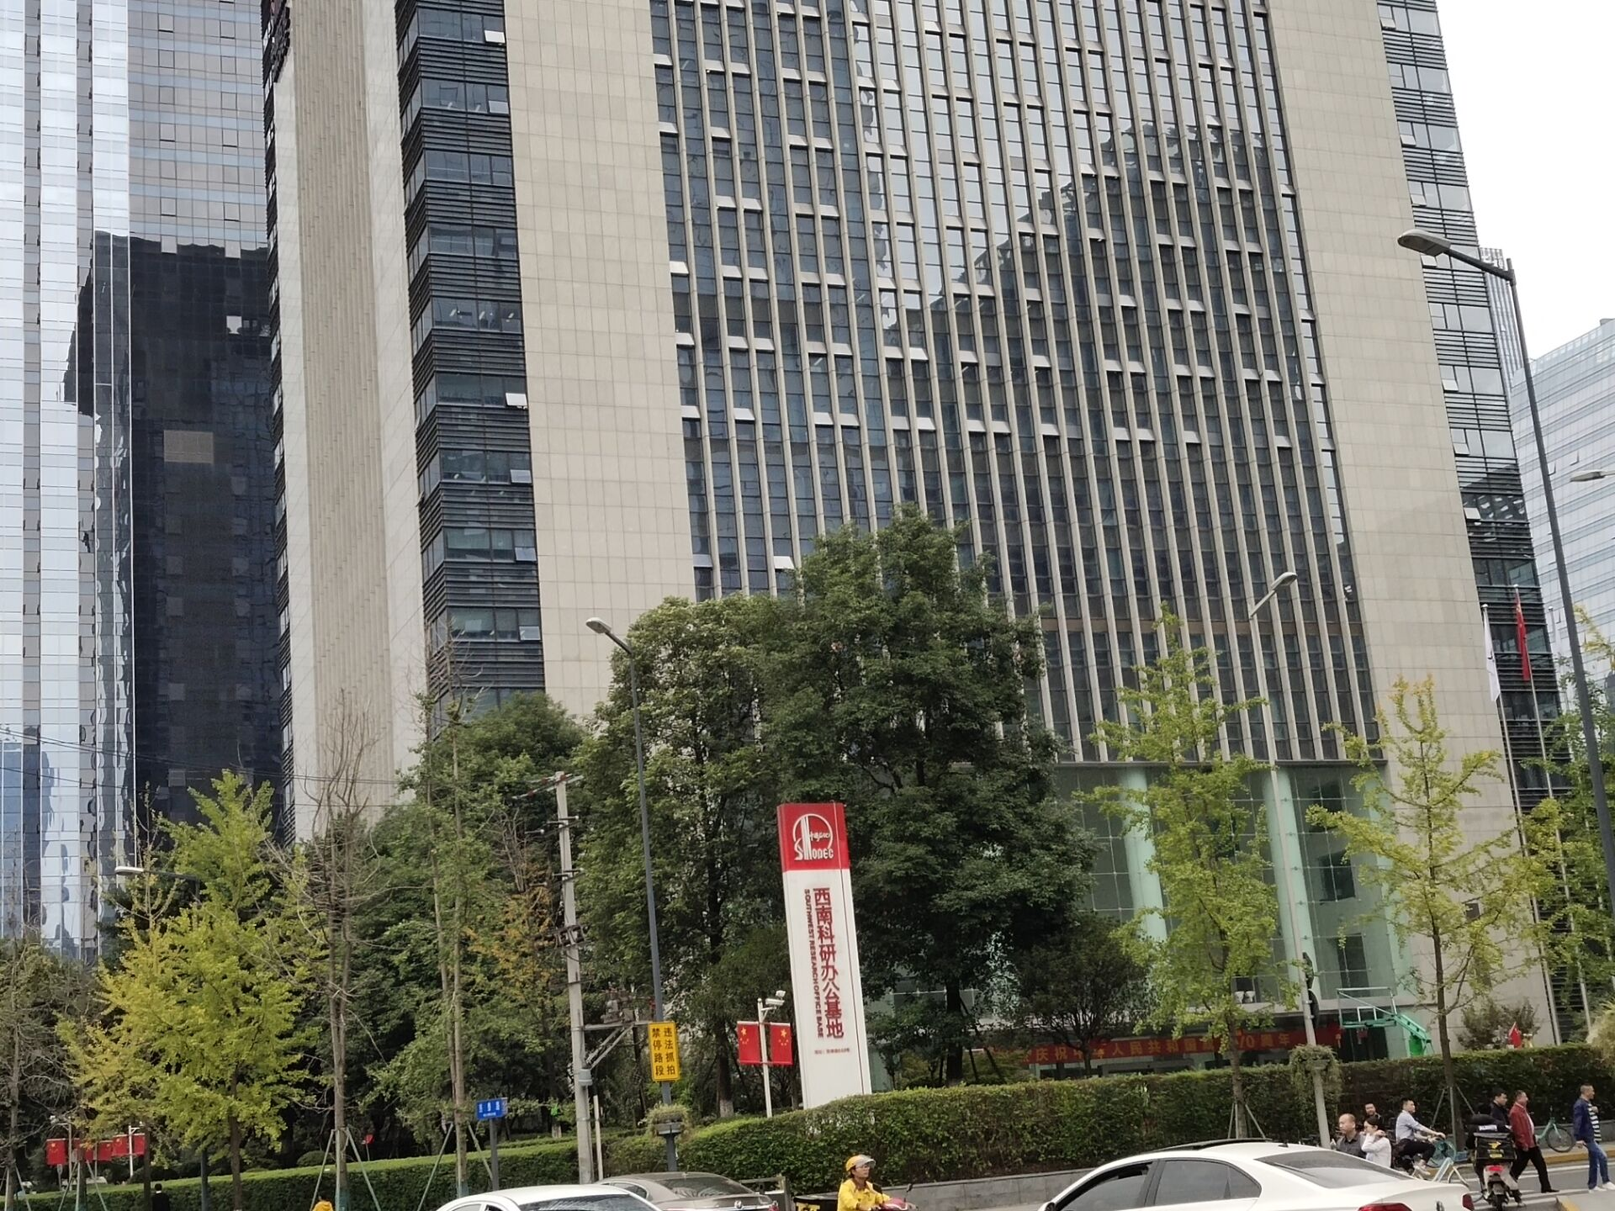
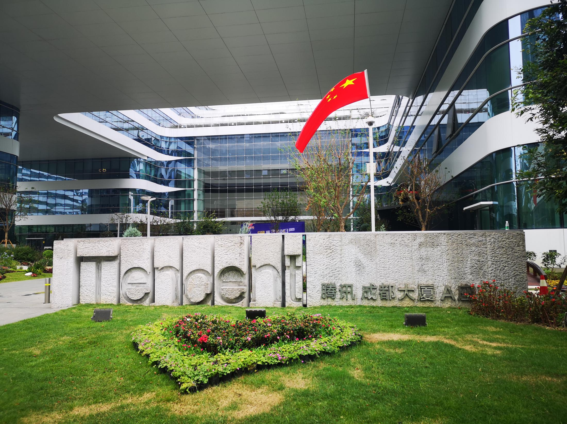
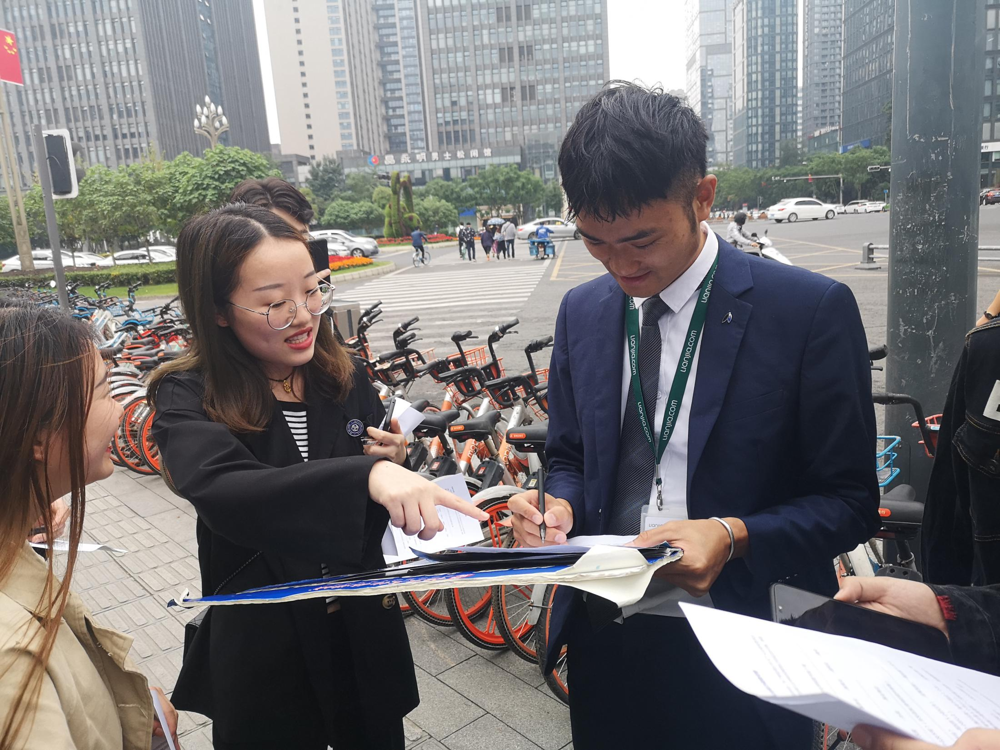
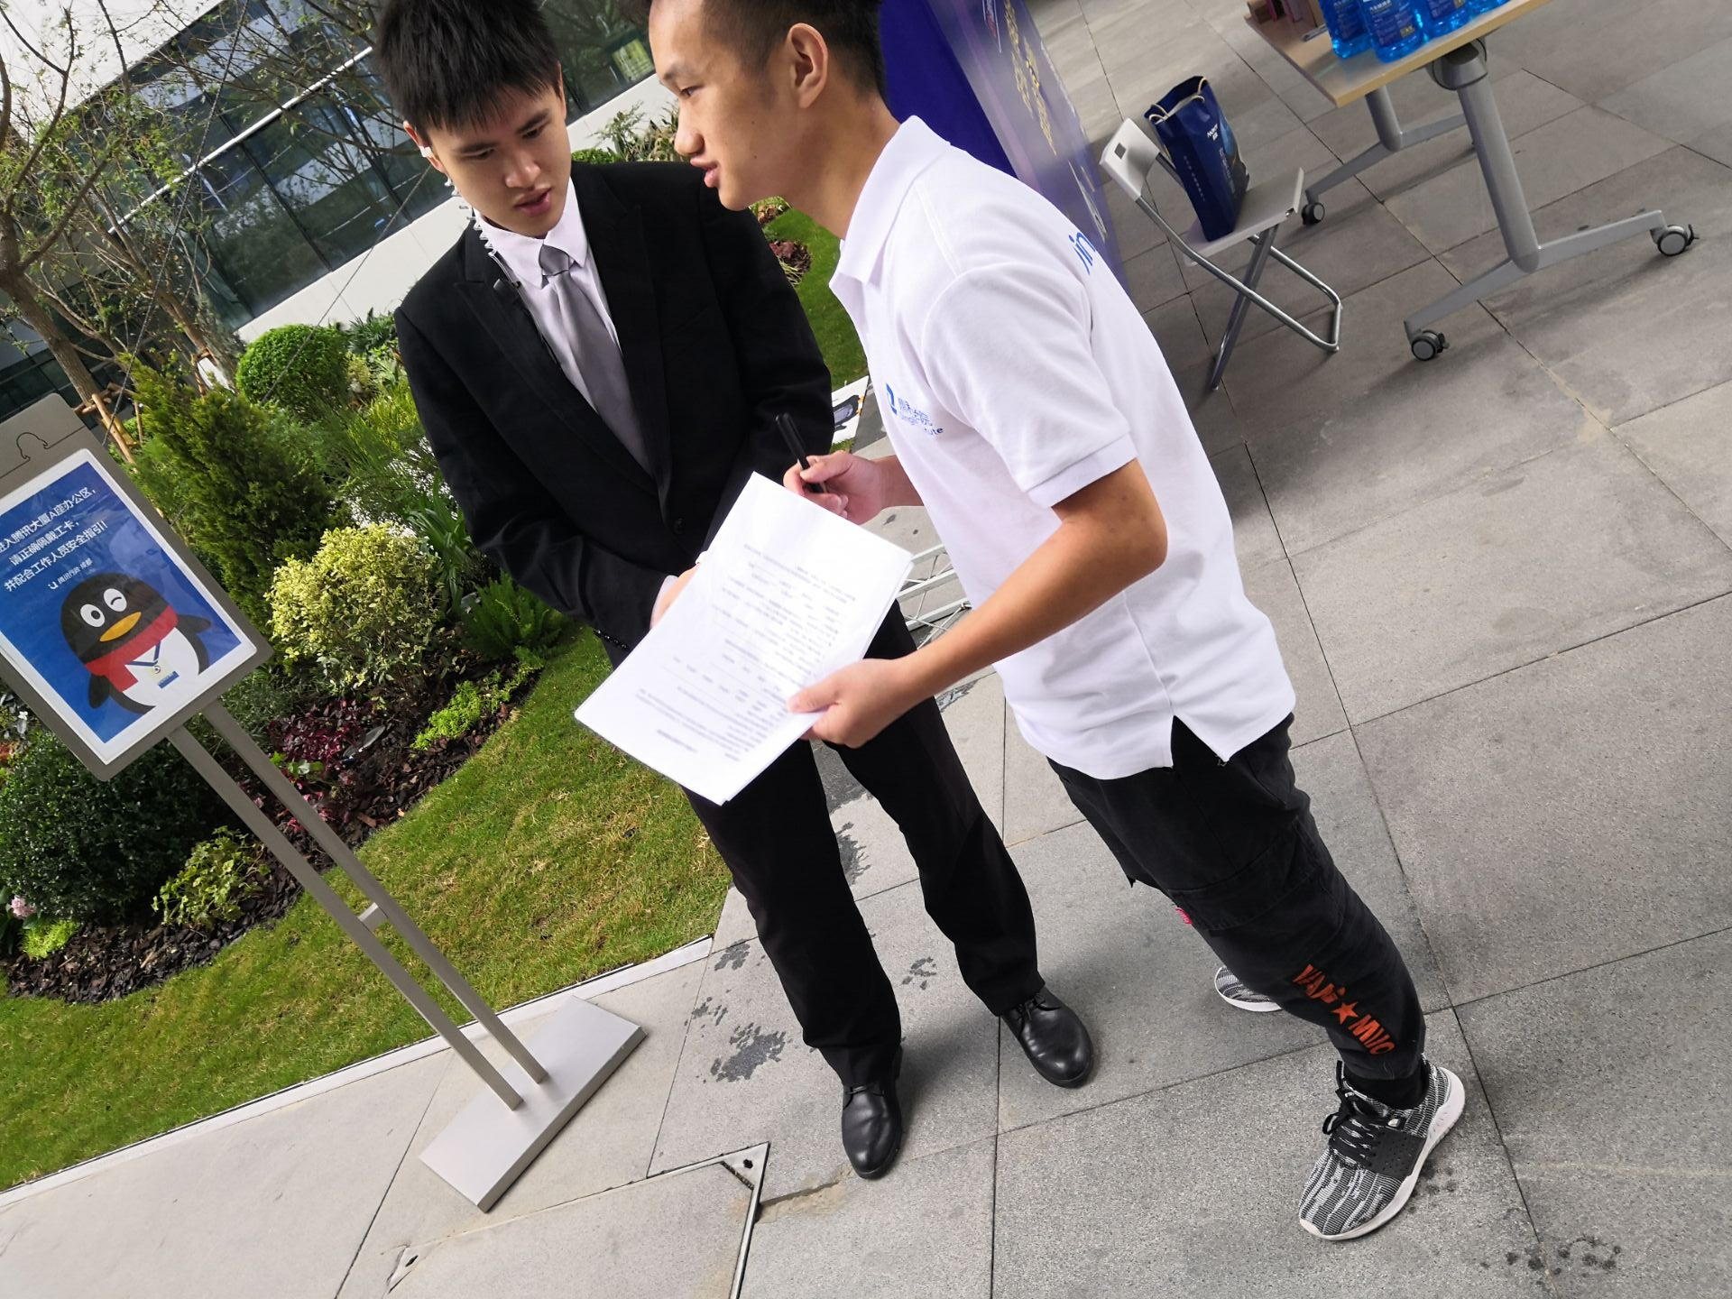
01
活动流程
活动前分组、讨论
天府三街
软件园A区
Tencent大厦门口
早上10:00在天府三街地铁口访问路上的ICT从业人，并进行问卷调查。
中午饭点11:30在Tencent大厦门口蹲点从公司出来的ICT从业人，并进行问卷调查。
群英
荟萃

Slide 6
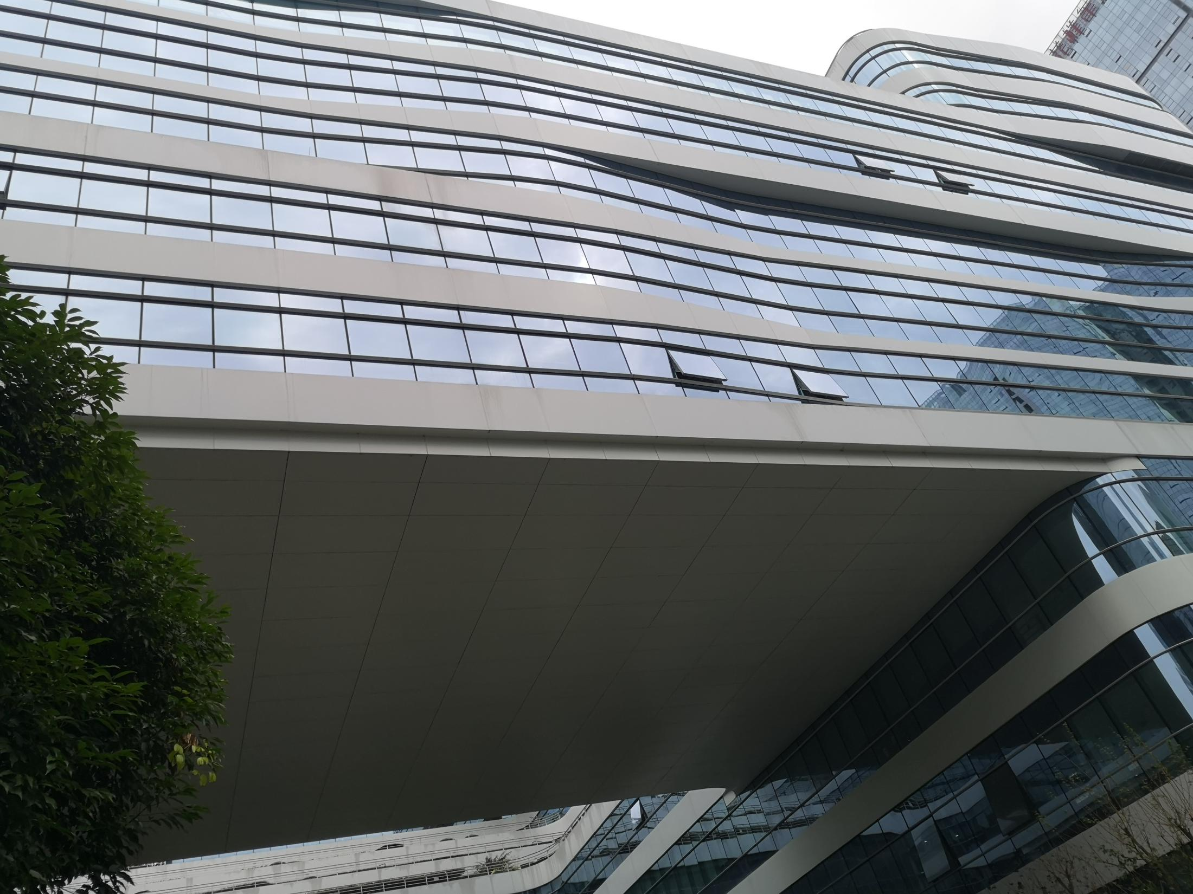
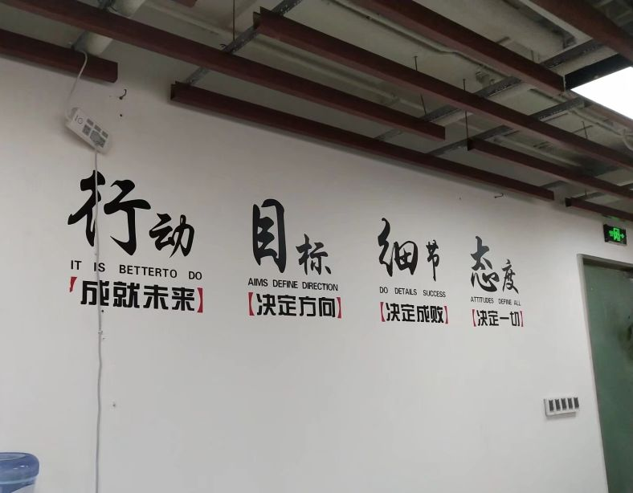

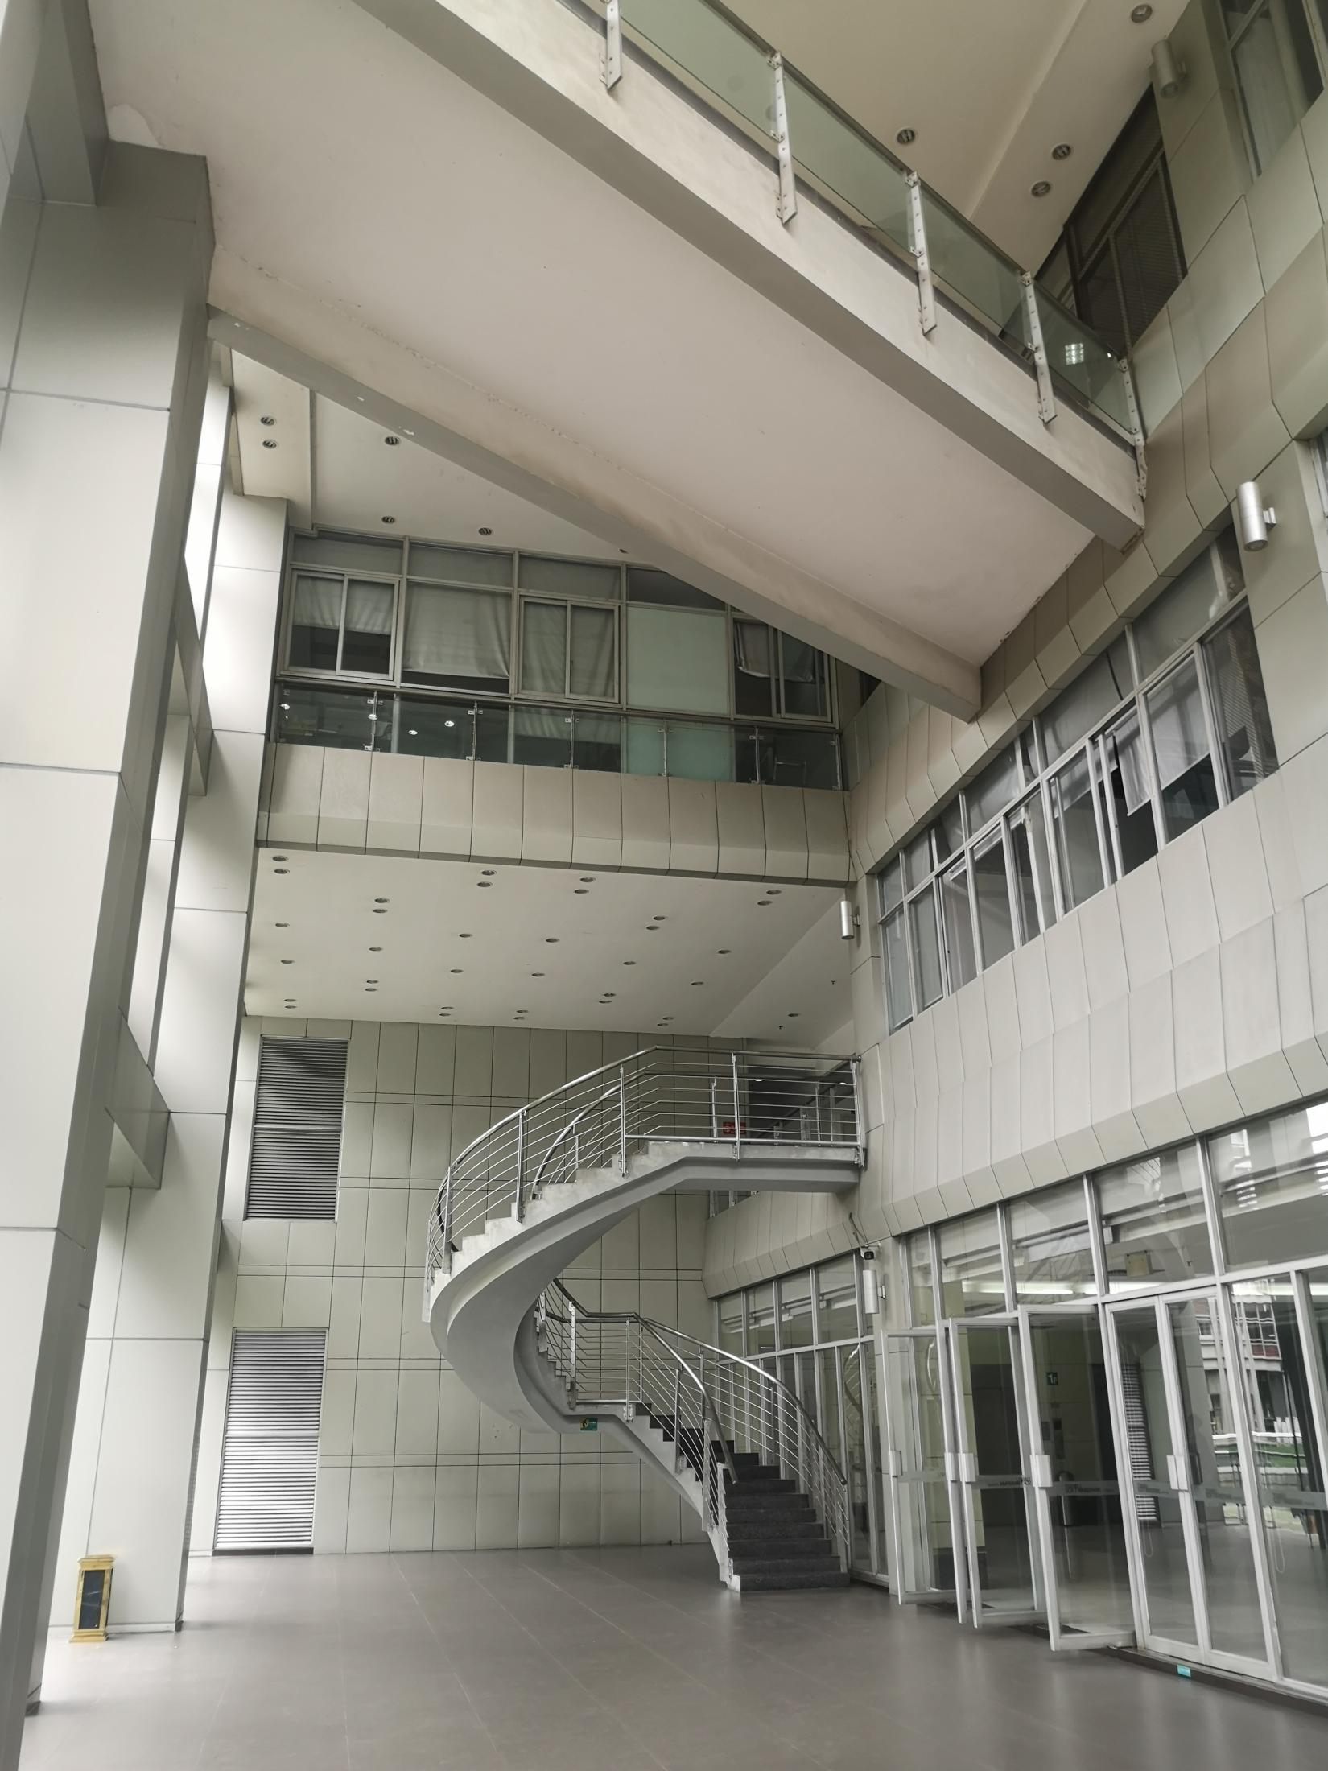
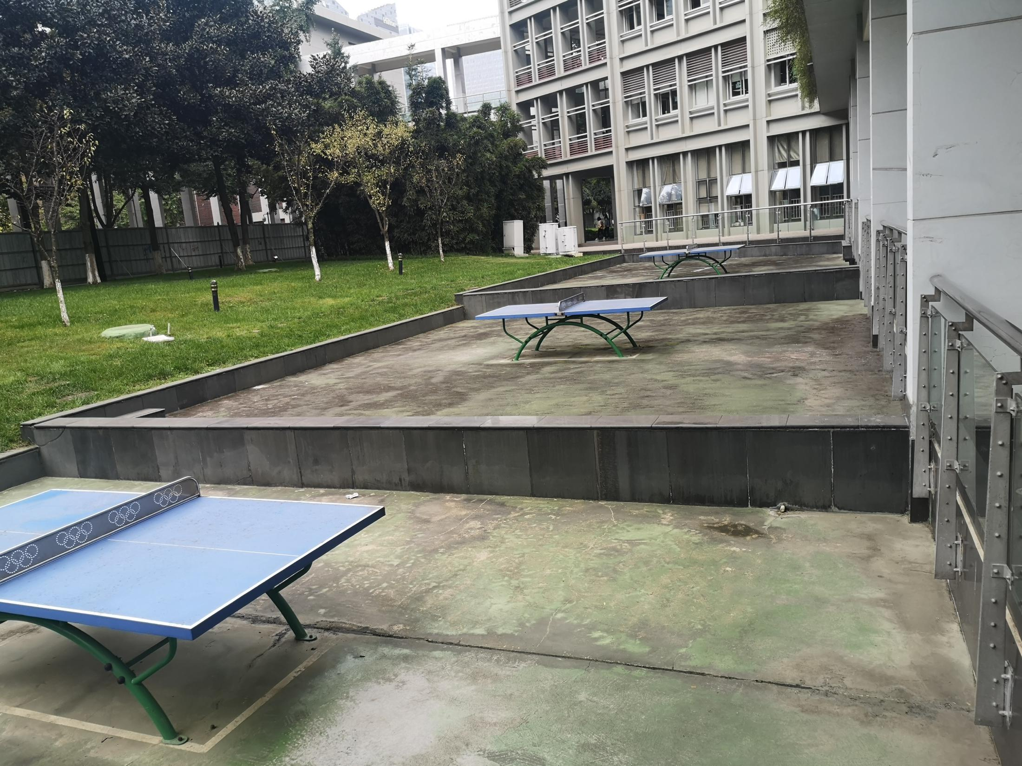
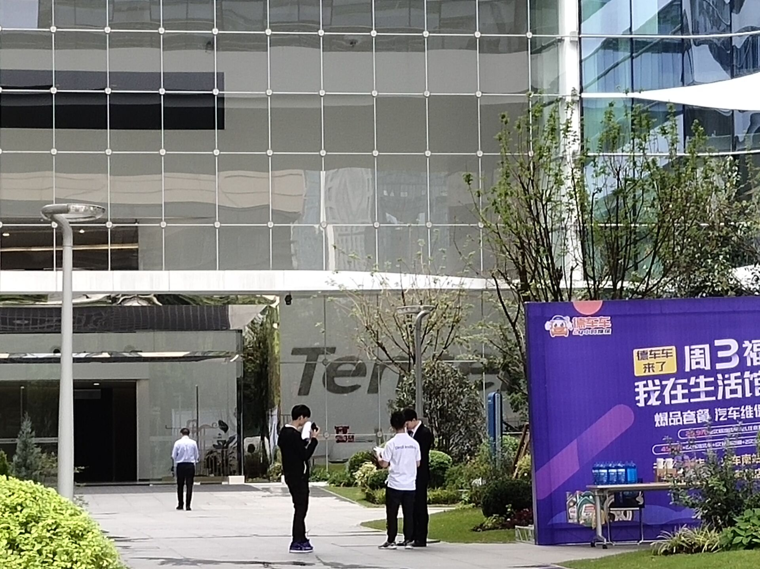
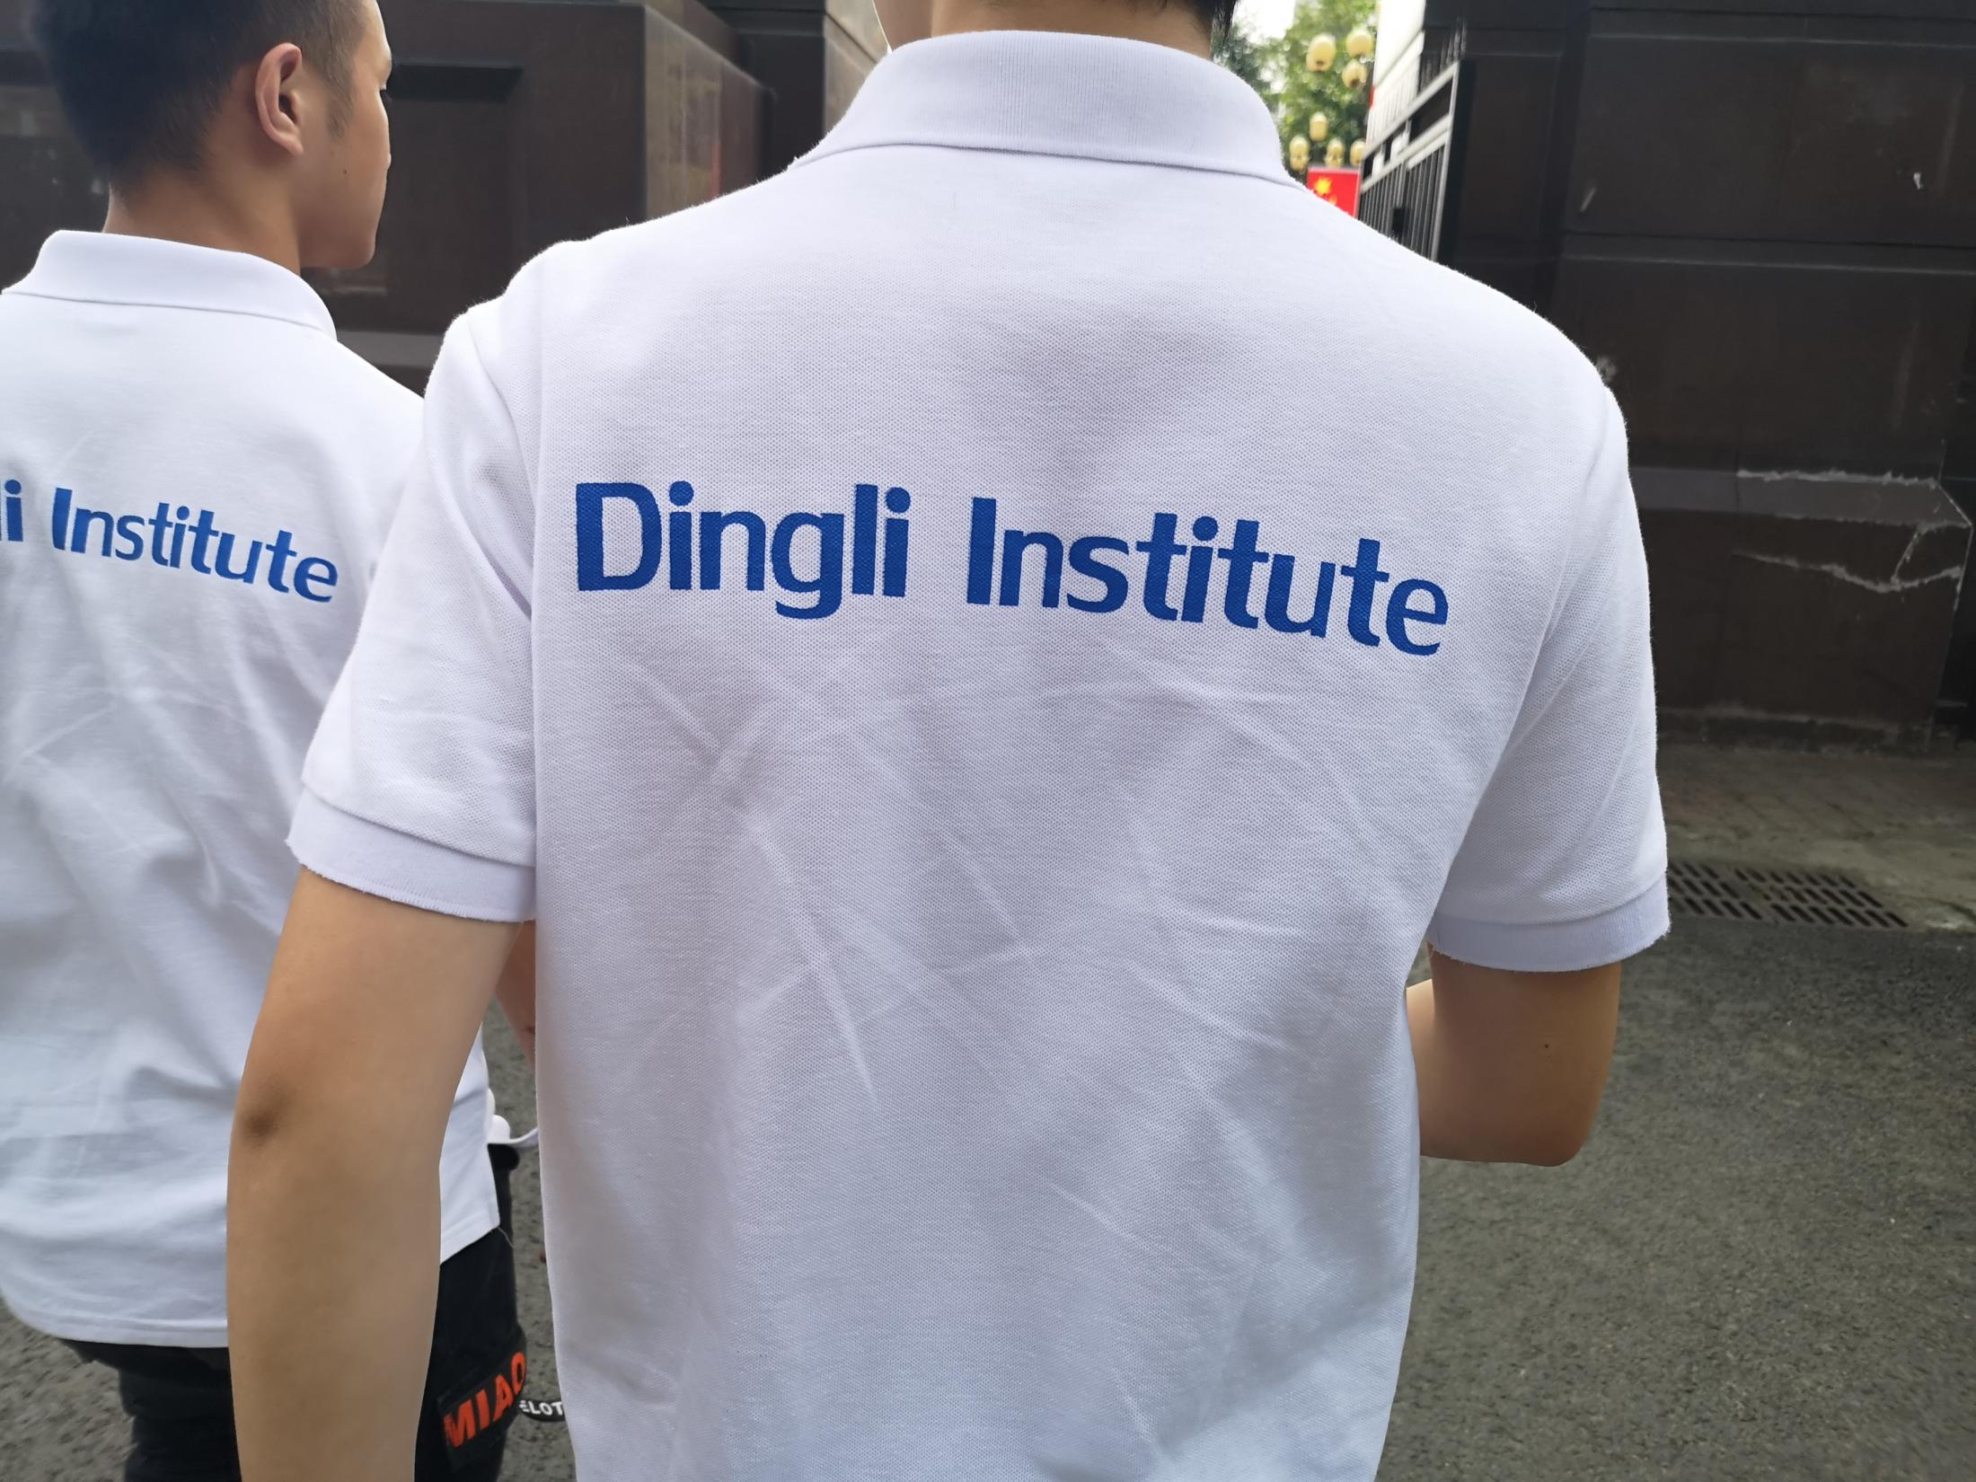
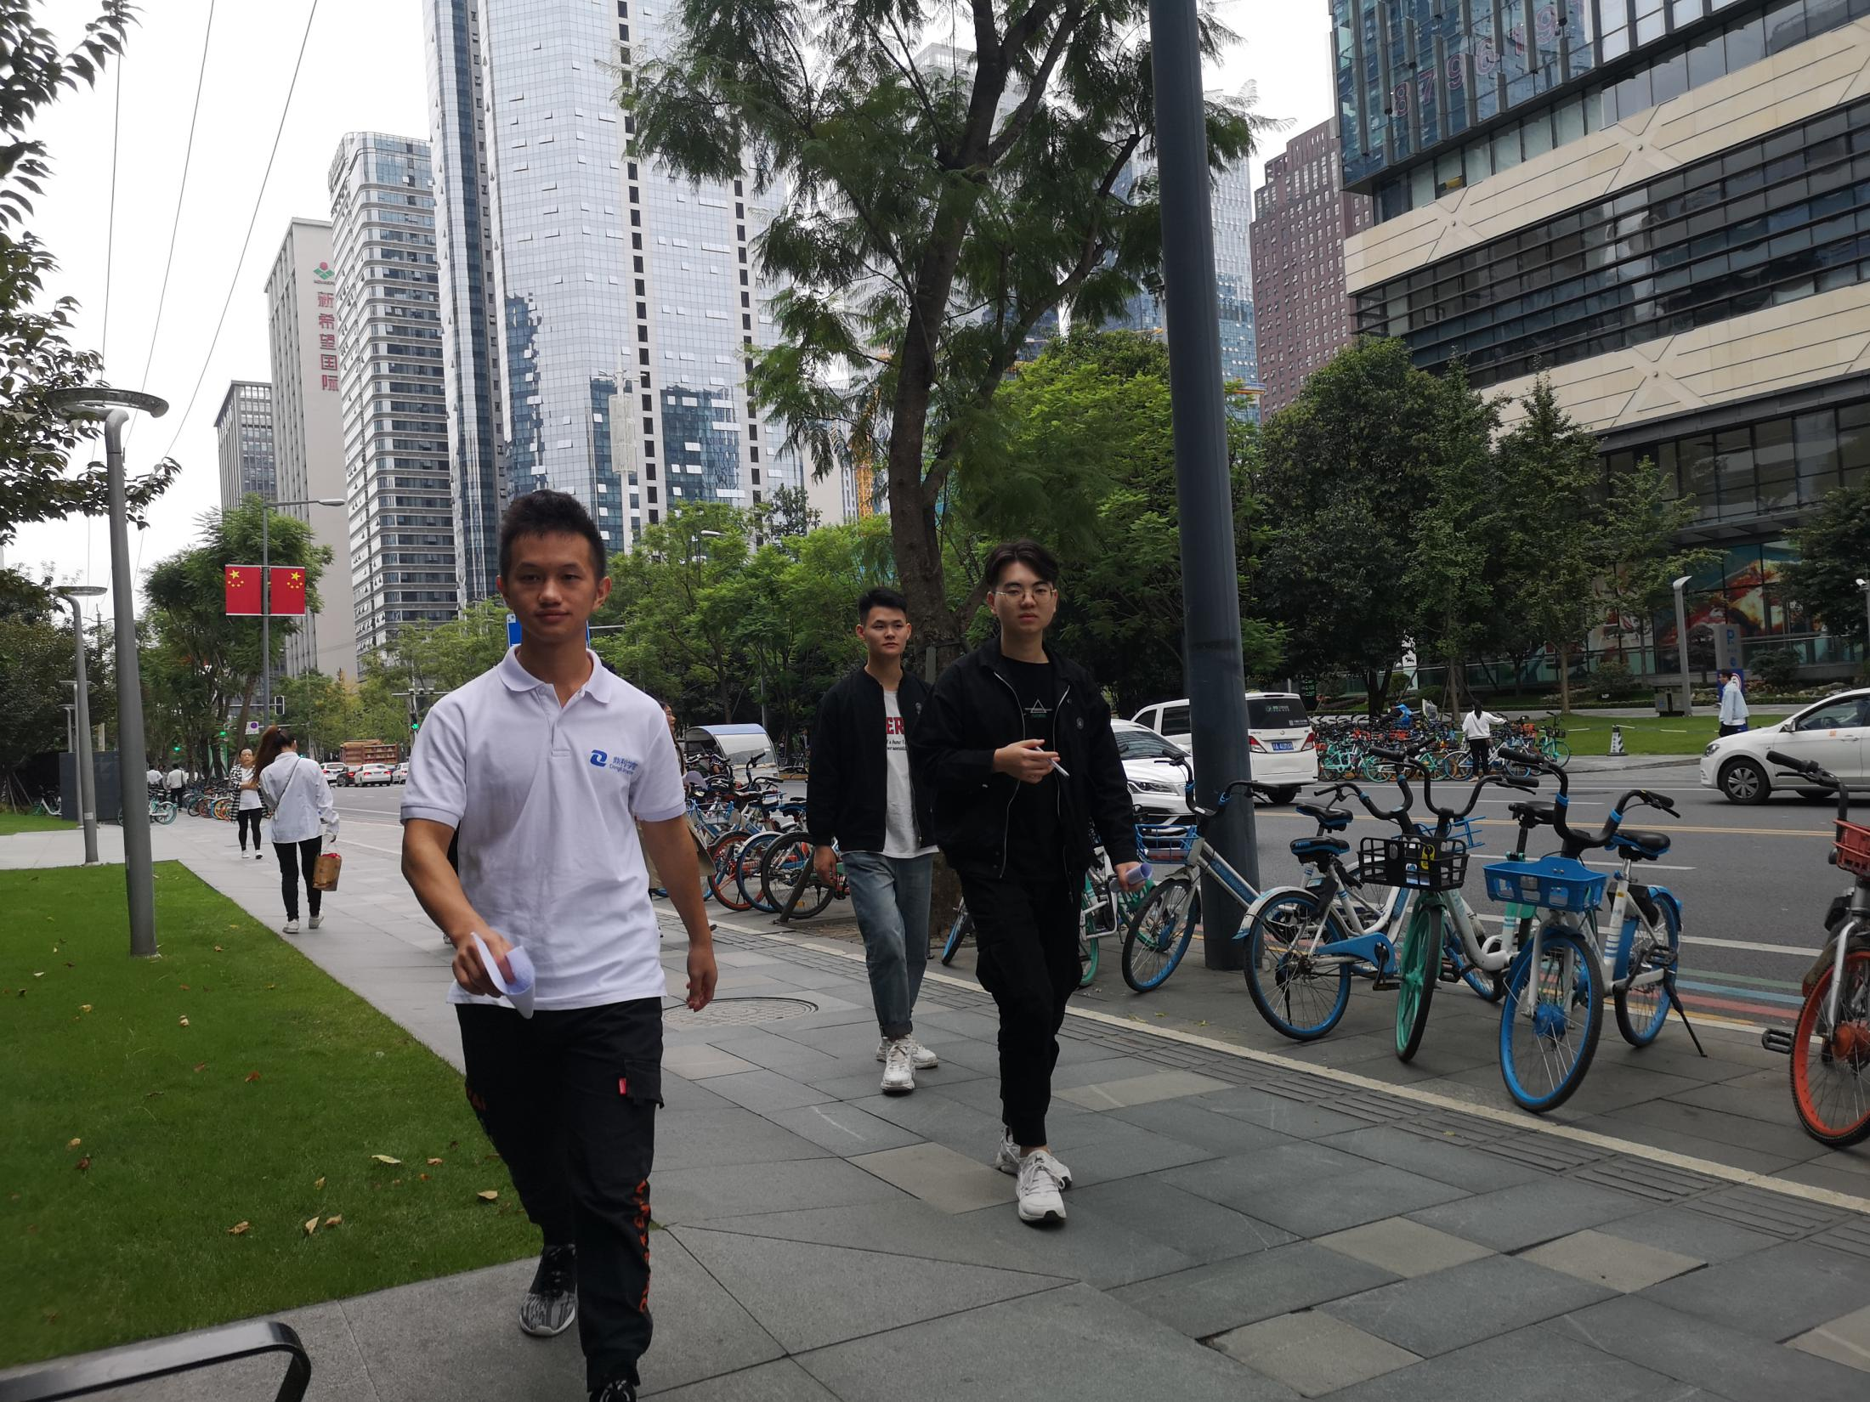
01
活动流程
公司门口
接待台
工作台
工作环境
户外休闲室
整理好问卷调查表--回学校咯！

Slide 7
02
数据分析

Slide 8
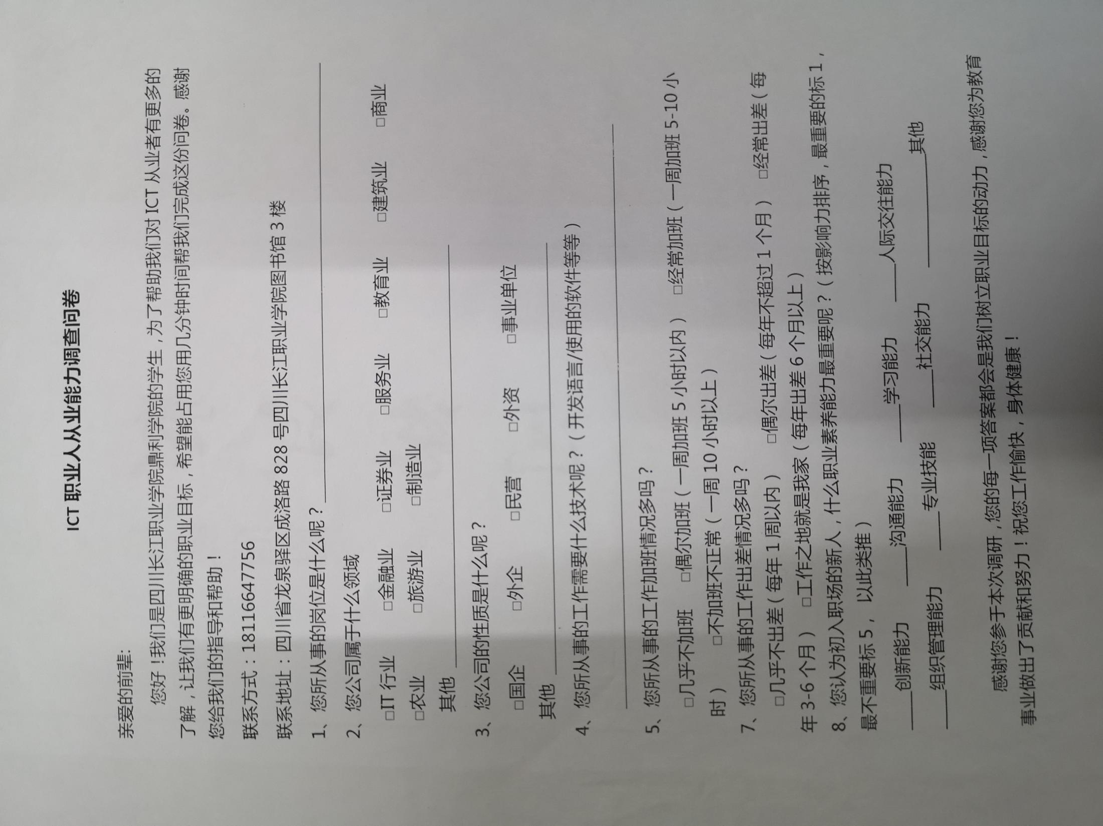
02
数据分析
ICT职业人从业能力
调查问卷
调查对象
问题：所从事的岗位、公司领域、公司性质、所需要的技术或和软件、加班情况、出差情况、职业能力重要性等。
来自不同公司
来自不同工作
来自不同行业
来自不同职业

Slide 9
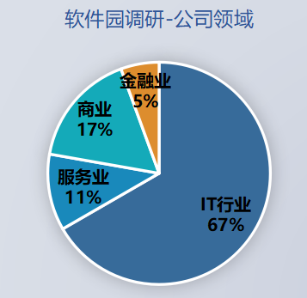
02
数据分析
公司领域：
软件园IT行业发达，
其他公司领域并存
公司类型以先进的电子行业为主

Slide 10

02
数据分析
公司性质:
民营公司居多
进入国企较为困难
年轻人团队创业可行

Slide 11
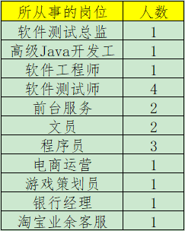
02
数据分析
所从事的岗位:
软件测试师、程序员居多

Slide 12



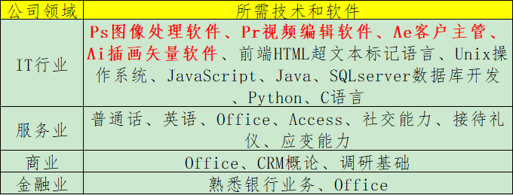
02
数据分析
岗位所需技术或软件

Slide 13
02
数据分析
加班情况
出差情况
IT行业加班是家常便饭，不加班不正常
正规的IT行业公司会尽量的提升工作效率来减少不必要加班
IT行业出差很少
大部分ICT从业人都是从事技能上的工作

Slide 14
02
数据分析
职业素养能力重要性

Slide 15
03
职业定位

Slide 16

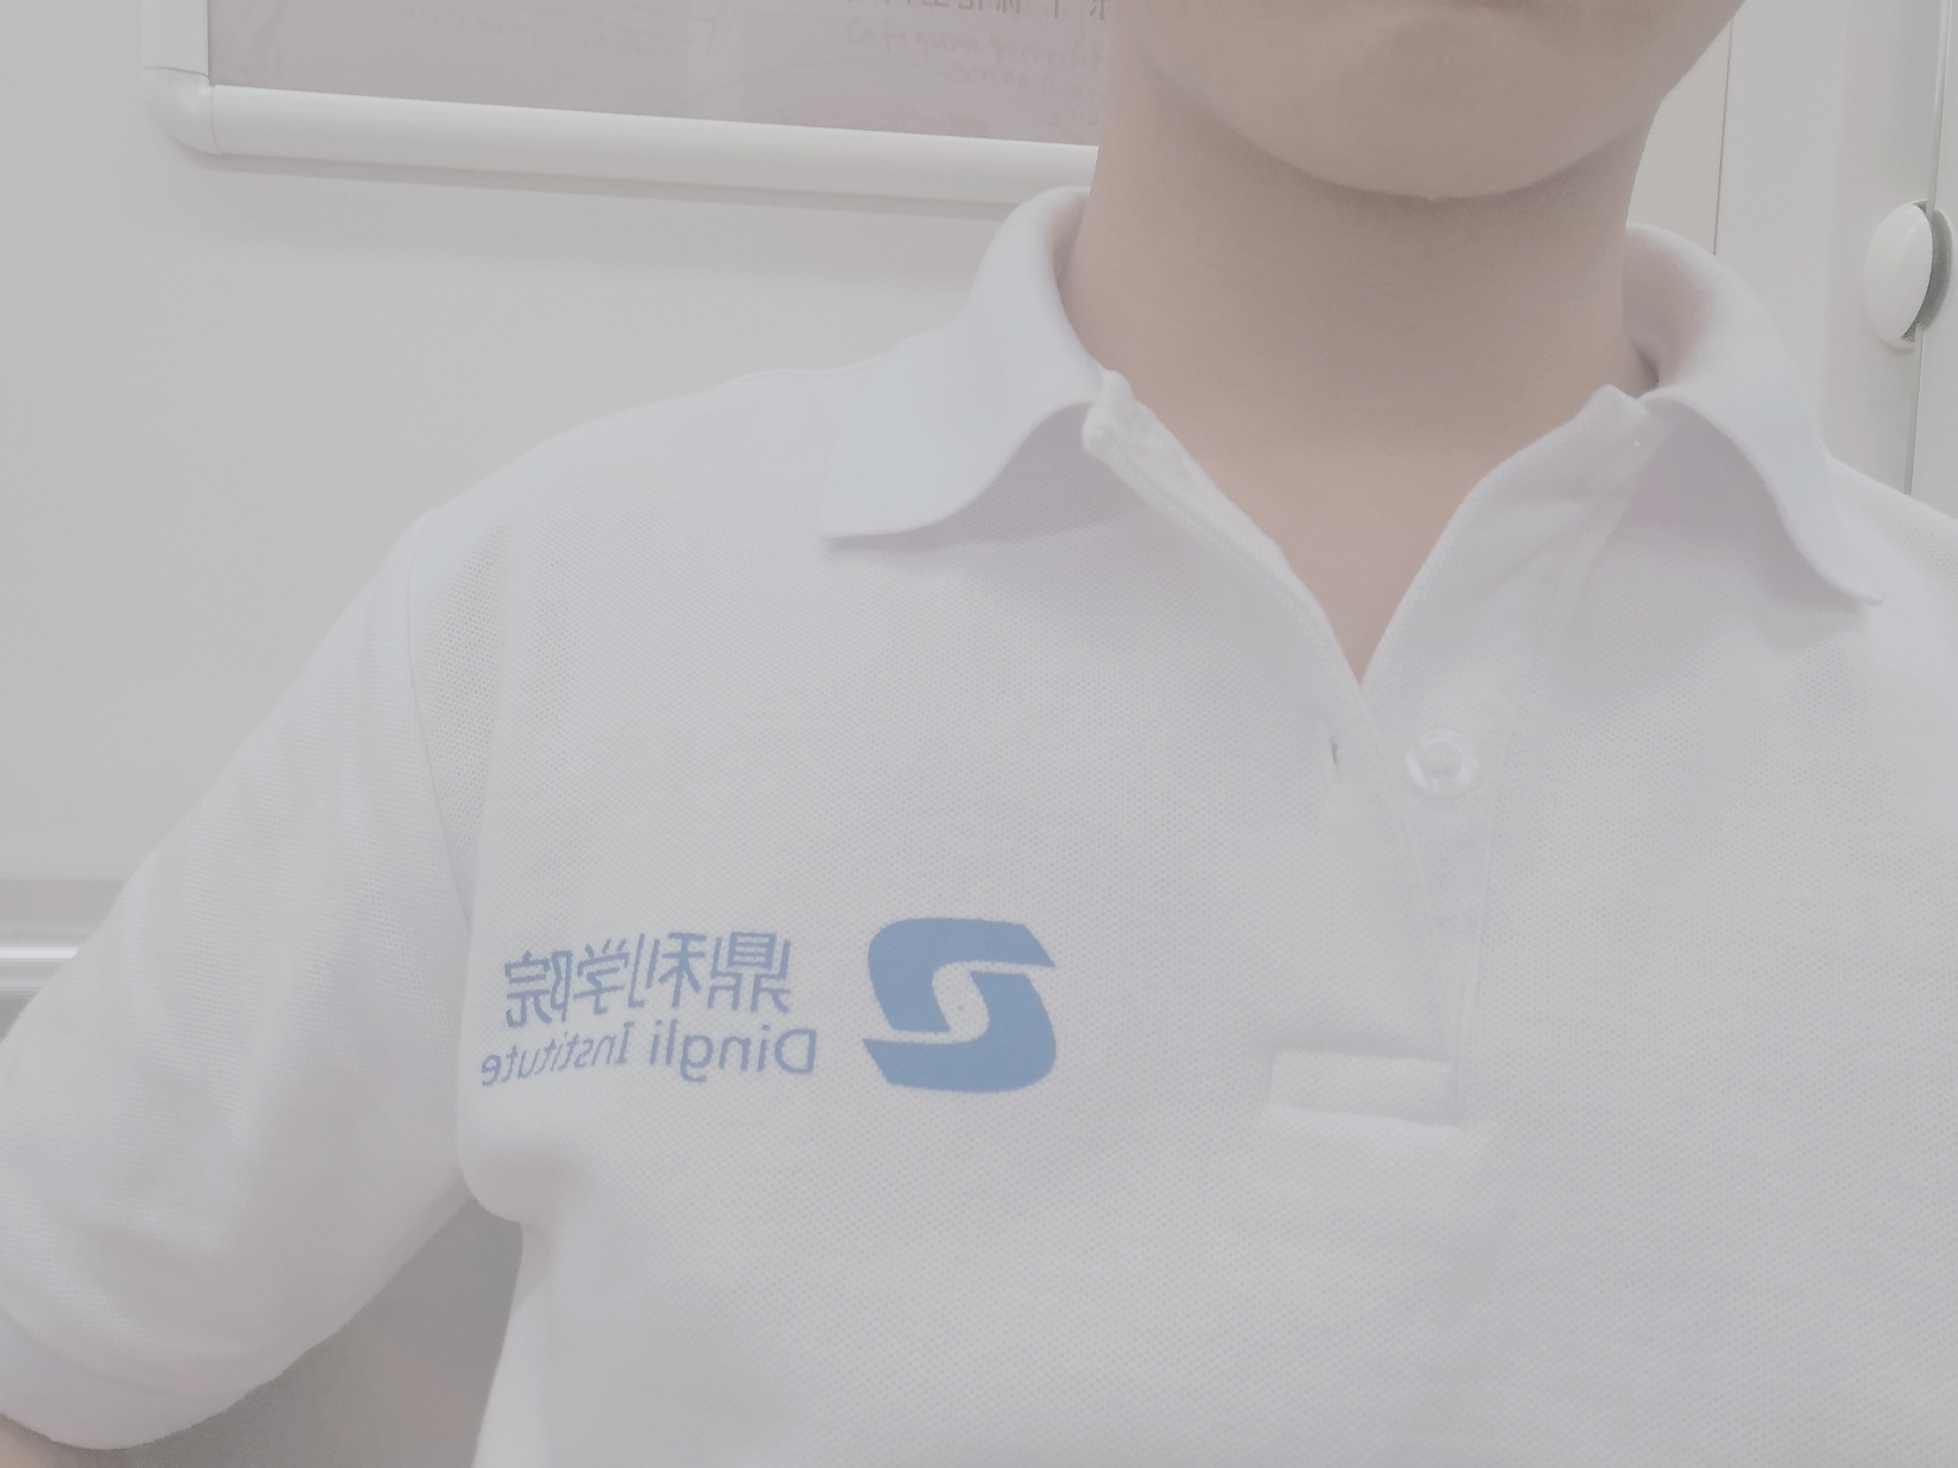
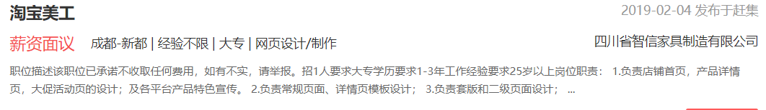
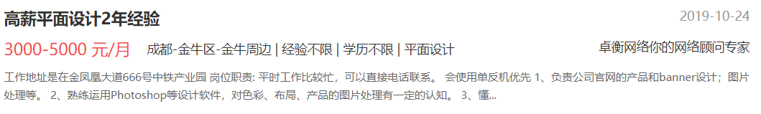
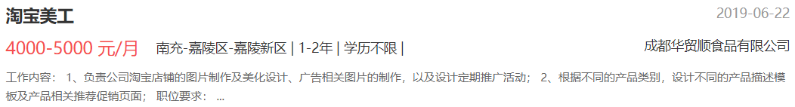
03
职业定位
学历要求：大专
经验要求：1-2年
专业能力
○软件技术
→鼎利学院UBL教学模式
→电子商务技术（设计方向）

Slide 17
03
职业定位
“我是谁”、“我适合做什么”、“我要什么”
不要眼高手低，做好当下，期望未来
对就业环境、市场需求的客观分析
深化专业知识，增加经验、作品集
选择对口职业需求大的城市
认清现状，做最好的自己！

Slide 18
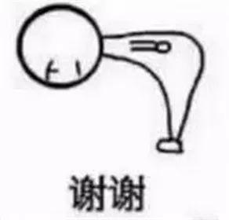
谢谢聆听
THANK YOU FOR WATCHING

